Slide 1


Tuần 1
Bài 3: Ôn tập về một số yếu tố
thống kê và xác suất

Slide 2

LUYỆN TẬP THỰC HÀNH

Slide 3
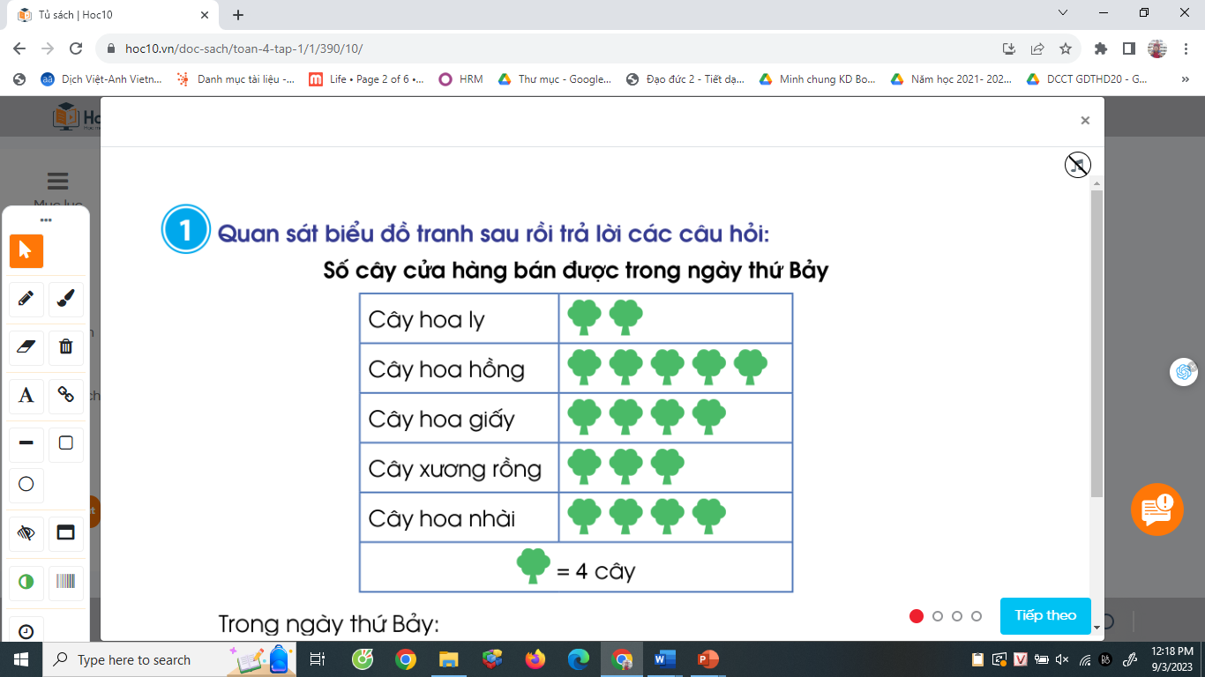

Slide 4


Trong ngày thứ 7
a) Cửa hàng bán được những loại cây nào?
A. Cây hoa ly
B. Cây hoa hồng
C. Cây xương rồng
D. Cây hoa sen
E. Cây hoa nhài
G. Cây hoa giấy

Slide 5
Trong ngày thứ 7
b) Cửa hàng bán được bao nhiêu cây xương rồng?
A. 3 cây
B. 4 cây
C. 12 cây
D. 10 cây

Slide 6
Trong ngày thứ 7
c) Loại cây nào cửa hàng bán được nhiều nhất?
A. Cây hoa ly
B. Cây hoa hồng
C. Cây xương rồng
E. Cây hoa nhài
G. Cây hoa giấy

Slide 7
Trong ngày thứ 7
d) Cửa hàng bán được số cây hoa nhài gấp mấy lần số cây hoa ly?
A. 2 lần
B. 3 lần
C. 4 lần
D. 6 lần

Slide 8
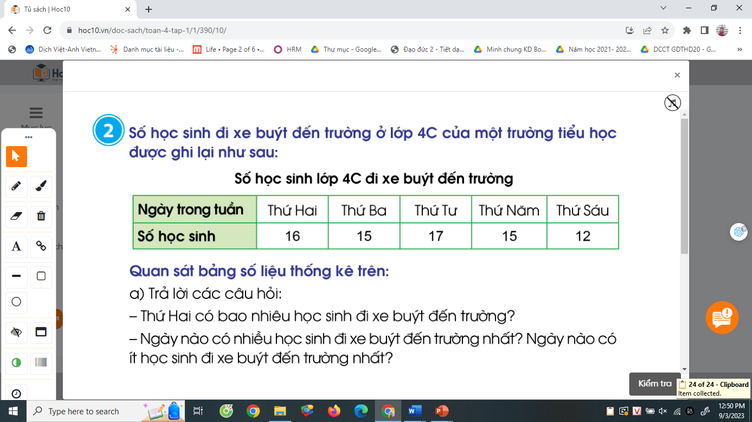

Slide 9
Trả lời:
- Thứ Hai có học sinh đi xe buýt đến trường.
- có nhiều học sinh đi xe buýt đến trường nhất.
- có ít học sinh đi xe buýt đến trường nhất.

Slide 10
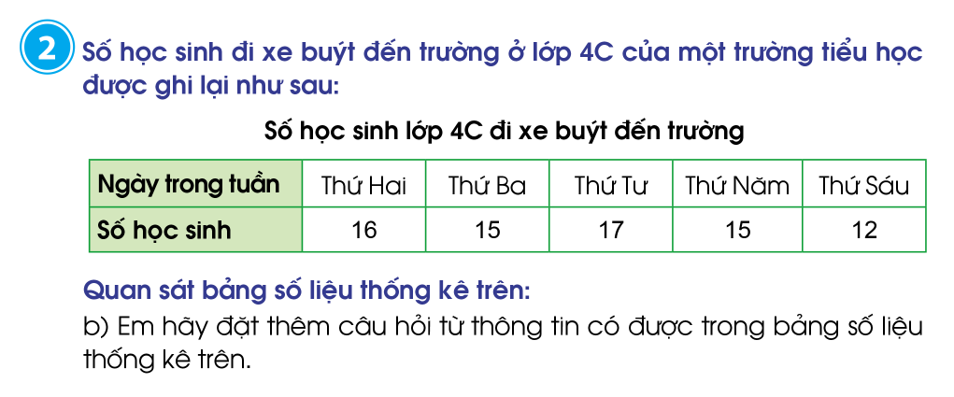

Slide 11

THẢO LUẬN NHÓM VÀ BÁO CÁO KẾT QUẢ

Slide 12
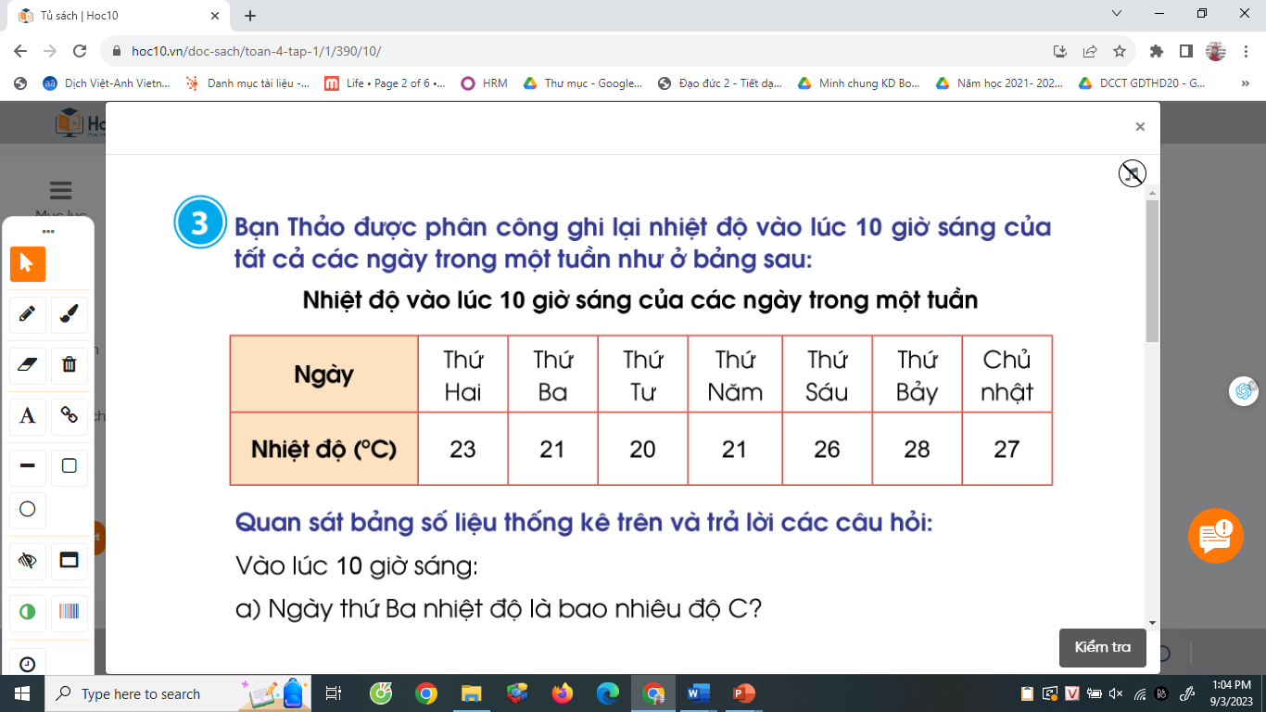

Slide 13
Quan sát bảng số liệu thống kê trên và trả lời các câu hỏi:
Vào lúc 10h sáng:
a) Ngày thứ Ba, nhiệt độ là bao nhiêu độ C?
b) Ngày Chủ nhật, nhiệt độ là bao nhiêu độ C?
c) Nhiệt độ cao nhất trong tuần là bao nhiêu độ C?
d) Ngày nào trong tuần có nhiệt độ thấp nhất?

Slide 14
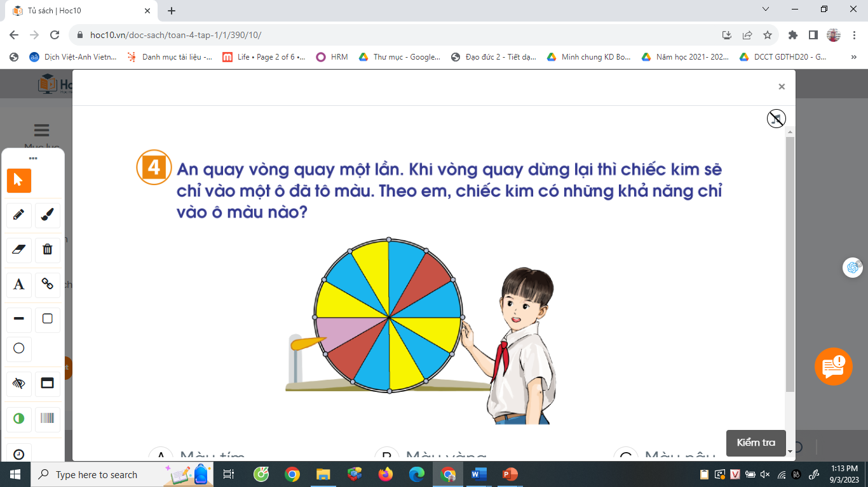
A. Màu tím
B. Màu vàng
C. Màu nâu
D. Màu xanh
E. Màu cam
G. Màu đỏ

Slide 15

Em hãy chia sẻ những điều học được qua bài này.

Slide 16
Chúc các em học tốt!

